Slide 1
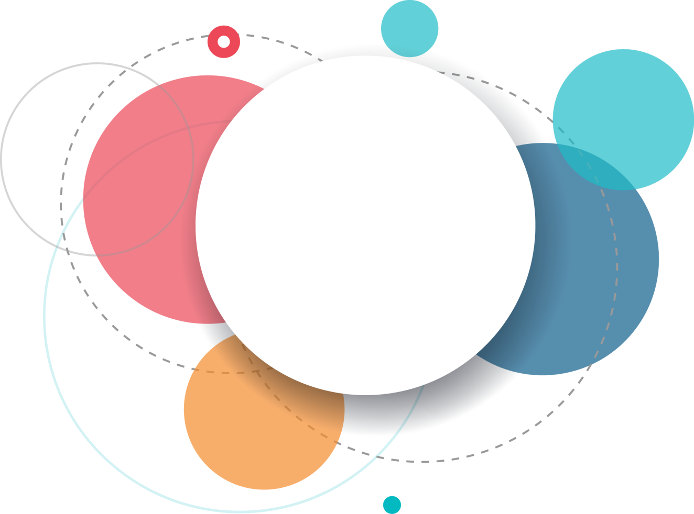
專題報告
全速衝線
基於遊戲式學習為基底所設計的遊戲用於輔助學習程式領域
108.05.29
指導教授：江傳文
組員 : 謝正德、劉晉豪、
劉豐銘、林浚誠

Slide 2
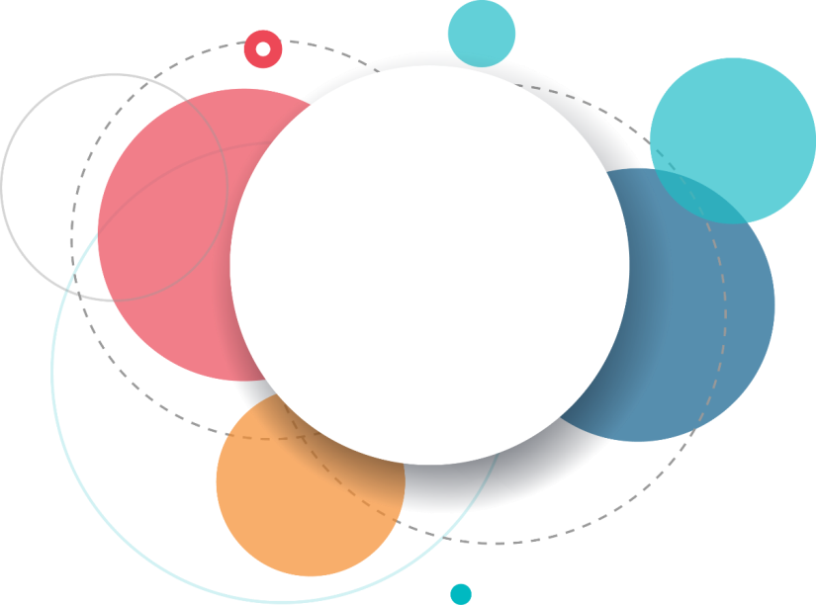
緒論
相關技術
目錄
contents
系統功能說明
實作成果
結論

Slide 3

01
緒論

Slide 4
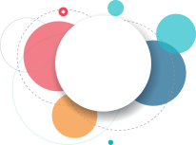

簡介
Introduction
初學程式的枯燥感
在資訊科技已加在12年國教的課綱的年代下，首要面對的就是要學習程式，在學習程式的初期往往會因為不知所學的能有何作為而變得迷惘導致覺得學習程式是枯燥的。
程式的概念往往抽象又難以理解
程式是為了控制軟硬體而開發出來的，故在學習程式的路途上時常會遭遇到既抽象又難以理解的程式，此時就需要良好的邏輯觀念以及多元的思考才去面對無數的困難。
換句話說，要解決上述問題只利用一般課堂所教的方式解決的成效並不顯著。
▲生活科技化的示意圖
https://reurl.cc/4GG6K

Slide 5
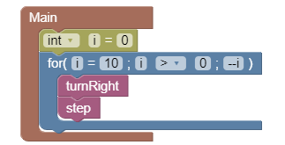
簡介
Introduction
已存在的程式遊戲不夠完善
以CodeMonKey和CodeCombat為例，在遊戲性上面兩者的遊戲性或遊玩方式較為單一，且最為重要的是兩者所學的程式語言是自定義的在遊戲內所學程式語言不能直接使用於實際所需的程式語言，因此提出直接利用線上編譯的方式讓使用者遊玩，並在最佳的情況下，學習的成效能達到翻倍的效果。
200%
好的遊玩方式
利用線上編譯的三個優點:
(i)所學的能直接活用於實際所需，
(ii)能搭配相關課程做雙倍的學習效果，
(iii)能夠傳達或活用既有函式庫所提供之功能
且為了改善程式初學者所常遭遇的困難，將程式積木導入遊戲內，達到簡化程式碼又能快速學習的效果。
▲程式積木示意圖

Slide 6
簡介
Introduction
為了解決問題，我們規劃了以下幾個功能來解決問題概括了：
利用網頁遊戲與程式結合來促進學習
關卡設計配合教材進度達到雙倍學習效果
為了提高曝光度和實用性，並且又要能促進學習程式，故選擇了利用網頁加上遊戲式學習的方式來完成目標。
各關關卡以符合實際課堂所介紹的單元，不僅能讓自主學習有良好的基礎，更能搭配課堂達到雙倍學習的成效。
PART 01
PART 02
PART 03
程式執行配合至遊戲的運行
PART 04
加入「程式積木」的方式，使遊戲更好上手
為了能夠降低所要面對複雜程式的困難，適當的讓程式執行結果與遊戲互動，是至關重要的。
為了讓初學者快速融入程式的大家庭中，設置了將程式簡單化且好上手的程式積木，供玩家做遊玩。

Slide 7
類似產品與技術比較
Similar product and technology comparison
名稱 | CodeMonKey | CodeCombat | 全速衝線
風格 | 動物 | 奇幻世界 | 載具世界
主要客群 | 初學者、中階者 | 初學者~高階者 | 初學者~高階者
主要教學程式語言 | Python | Python JavaScript | C
遊戲難易度 | 易 | 中 | 中
遊戲方式 | 編寫程式碼 | 編寫程式碼 | 編寫程式碼 組裝Blockly積木
優點 | 適合兒童、完全從零開始的初學者 畫面風格可愛 有強大的後台功能，讓教師方便管理學生 | 畫面佳、美工強大 故事與遊戲結合融洽，劇情連貫 富有遊戲性，關卡多變 教學多種語言 教學內容深入 | 適合所有階段的使用者 有對每個指令的詳細說明 富有遊戲性，關卡多變 教學內容深入、難易度變化較緩 有Blockly積木幫助初學者更快吸收、學習 遊玩後因採用的是純程式語言，故可直接使用
缺點 | 遊戲性較單一 遊戲偏簡單，教學程度較淺 學習的語言不能實際運用在Python程式實作上，需經過轉換 | 遊戲難度增長快，難易跨度大 遊戲方式單一 沒辦法看完整的程式語法說明 學習的語言不能實際運用在實作上，要經過轉換 | 美工較不佳 編譯程式速度較慢 遊戲故事較不連貫

Slide 8
02
相關技術

Slide 9

遊戲式學習
Game learning
遊戲式學習是指以遊戲的方式來輔助學習，利用電腦、手機、數位遊戲等相關媒介，讓學習者在遊戲中解決問題並挑戰通關，因而提升學習成效又能降低學習造成的壓力。
根據研究指出以下幾點更能讓玩家融入遊戲教學內
娛樂性
目的性
問題解決
遊玩回饋
挑戰性
圖像情節

Slide 10
遊戲式學習
Game learning
根據上述所說，本團隊主要將以闖關的方式來遊玩並將以下程式單元納入至遊戲中
程式邏輯
變數宣告
輸入與輸出
條件式判斷
循序迴圈
函式運用
陣列使用
指標
字串處理
程式解題

Slide 11
遊戲式學習
Game learning
為了避免遊玩門檻過高，本團隊將程式積木的想法也融入了進來
程式積木的起源於1960年被提出，其主要就是為了撰寫程式碼時的不方便
，其具有三個特徵來解決其問題
整體性
－結構中的各個部分，其實是以一定的規則進行組合而形成一個整體。
轉換性
－只要依照一定的規則，此整體不會因為順序的更動而改變結構本身。
自律性
－組成結構的各個部分可劃分為一個個的整體。

Slide 12
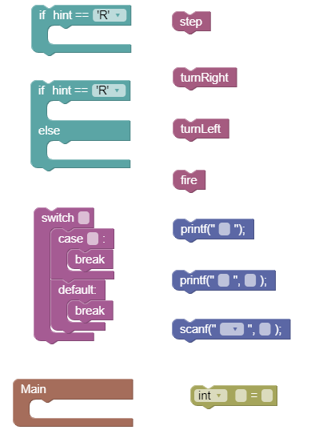


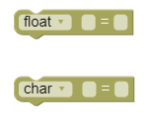
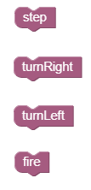
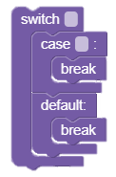
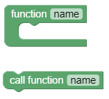
遊戲式學習
Game learning
根據上述所說，本團隊自製了一套程式積木，且這套積木額外擁有能直接轉譯成Ｃ語言的功能

Slide 13
03
系統功能說明

Slide 14

系統架構
System Architecture

Slide 15
系統功能架構
System Function Architecture

Slide 16
04
實作成果

Slide 17








遊戲式學習
Game learning
遊戲背景：
在這世界，人們逐漸忘記怎麼駕駛交通工具抵達終點了，請透過兩種方式「指令積木」或「程式撰寫」來幫助人們「控制路線、解開謎題、攻擊敵人、替換交通工具」來突破難關抵達終點。
基本遊玩方式：
我們將會設計1-50關的關卡地圖讓玩家透過「關卡說明」以及「玩家的指令內容」來讓玩家能在遊玩的過程中能了解程式的「循序執行、迴圈運作、 陣列運用、函式呼叫、 指標運用」。
進階遊玩方式：
玩家將能透過自己破關的進度來去遊玩其他玩家所創作的地圖，且也能透過破關的進度來創造屬於自己的地圖供別人遊玩。

Slide 18
遊戲式學習
Game learning
遊戲的詳細介紹於底下連結裡
https://youtu.be/YxkIWsE2qck

Slide 19
05
結論

Slide 20
結論
CONCLUSION
关键词
成效部分
－基於遊戲式學習的原理與Blockly程式積木技術，此一平臺具有多項特色，包括了用圖形化的程式積木以減緩使用者的枯燥感；以及將程式的執行結果，用遊戲的動畫來呈現讓使用者提升學習的樂趣；藉著平台所設計的關卡讓使用者可以依照自己的學習進程或相關課程的教學進度來遊玩遊戲達到雙倍的學習效果，經驗證後，已能達到改善使用者學習程式時因無法得到實際的回饋而對學習失去興趣的目的，使其提高學習程式的熱情。
未來展望
－在教學程式語言的種類方面，例如：python、Java...等，此一平臺仍有需要加強之處，以及未來我們將新增程式比對功能，將使用者所撰寫的程式與正確解答進行比對，使得平台能夠指出使用者所撰寫的程式有哪裡可以進行改善以及新增此平臺所能對應的正解，讓使用者可以有更好的學習環境和學習成效。

Slide 21
謝謝觀看
BY：全速衝線

